Slide 1


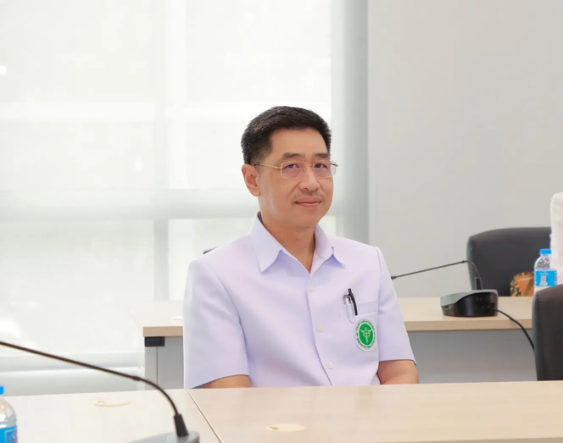

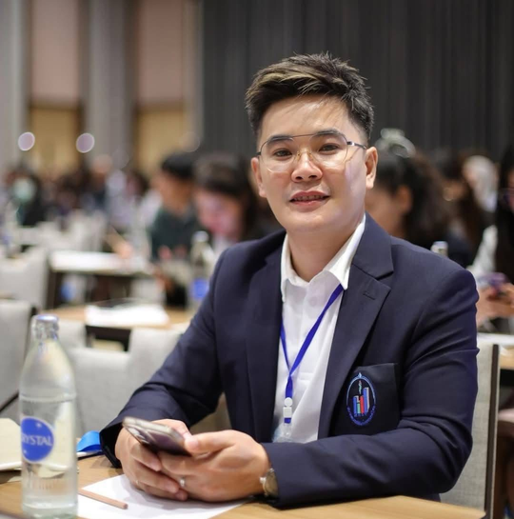


การประชุมเชิงปฏิบัติการ
พัฒนาศักยภาพบุคลากรด้านจัดเก็บรายได้
ค่ารักษาพยาบาล
ปีงบประมาณ 2568
ระหว่างวันที่ 24 – 25 เมษายน 2568
เวลา 08.30 น. – 17.00 น.
ณ ห้องประชุมราชพฤกษ์ ชั้น 6
อาคารโรงพยาบาลส่งเสริมสุขภาพ ศูนย์อนามัยที่ 7 ขอนแก่น
สำนักงานสาธารณสุขจังหวัดขอนแก่น

Slide 2
กำหนดการ
วันที่ 24 เมษายน พ.ศ 2568
08.30 – 09.00 น.
ลงทะเบียน
09.00 - 09.15 น.
มอบนโยบายการเงินการคลังและการจัดเก็บรายได้ จังหวัดขอนแก่น ปีงบประมาณ 2568
โดย นายแพทย์อภิชัย ลิมานนท์ นายแพทย์สาธารณสุขจังหวัดขอนแก่น
09.15 - 12.00 น.
  สถานการณ์การขอรับชดเชย ผ่านระบบ Finance Data Hub ( FDH )
  ระบบสิทธิการรักษาพยาบาล ตารางสิทธิการรักษาพยาบาล
  ตารางค่ารักษาพยาบาล 19 หมวดค่ารักษาพยาบาล (แฟ้ม ADP ฟิลด์ TYPE)
13.00 - 17.00 น.
  ระบบการทึกข้อมูล HOS-XP กองทุนส่งเสริมสุขภาพและป้องกันโรค
สำนักงานสาธารณสุขจังหวัดขอนแก่น

Slide 3
กำหนดการ
วันที่ 25 เมษายน พ.ศ 2568
08.30 - 12.00 น.
  ระบบการทึกข้อมูล HOS-XP กองทุนผู้ป่วยนอก
13.00 - 15.00 น.
  ระบบการทึกข้อมูล HOS-XP กองทุนผู้ป่วยนอก (ต่อ)
15.00 - 17.00 น.
  ระบบการทึกข้อมูล HOS-XP กองทุนผู้ป่วยใน และ อื่นๆ
  ฝึกทดสอบการส่งข้อมูล และการตรวจสอบการติด C ระบบ FDH
สำนักงานสาธารณสุขจังหวัดขอนแก่น

Slide 4


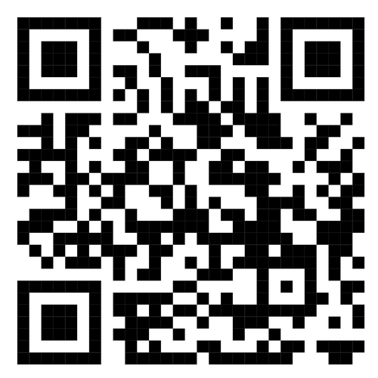
จัดเก็บรายได้-FDH จ.ขอนแก่น
เอกสารประกอบการประชุม
Wifi : @HPC7-VIP
User Name : z281
Password : z281
สำนักงานสาธารณสุขจังหวัดขอนแก่น

